Slide 1

Pembuatan Starup IOT
3 Poin penting sebelum anda membangun Startup IOT
1. Masalah keamanan
2. Memahami time-to-market
3. Melakukan scalability yang baik

Slide 2
Saat ini banyak anak muda yang berlomba-lomba merintis sebuah startup. Sepertinya generasi millennial memang lebih suka merintis sebuah bisnis, daripada harus ikut orang. Kita bisa melihat saat ini di Indonesia banyak bermunculan startup di berbagai bidang. Salah satunya startup di dunia IoT (Internet of Things).

Slide 3
Apabila Anda ingin terjun ke bidang ini, sebaiknya Anda memerhatikan beberapa hal penting terlebih dahulu. Dengan adanya banyak startup dan enterprise dalam bidang ini, tentu Anda perlu membuat perbedaan agar lebih unggul dibanding lainnya. Mungkin kebanyakan startup biasanya akan berfokus mengenai ide, prototype, hingga membuat proof-of-concept untuk produk mereka. Padahal sebenarnya ada hal penting lainnya yang perlu diperhatikan saat ingin membuat startup IoT. Menurut Sierra Wireless, sebuah perusahaan yang menjual IoT, ada 3 poin penting bagi startup IoT untuk menghasilkan sebuah produk yang berhasil. Apa sajakah itu?

Slide 4
1. Masalah Keamanan

Slide 5


Slide 6
Hal pertama yang harus diperhatikan tentu masalah security. Kita tahu bahwa saat ini kita berada di dunia yang penuh ancaman di internet. Tentu Anda tidak bisa mengabaikan komunikasi maupun data konfidensial, kemudian hanya menganggap bahwa security merupakan sebuah fitur tambahan saja. Mulai sekarang Anda harus berpikir bahwa keamanan dan keselamatan data menjadi hal penting yang harus diutamakan juga. Sehingga Anda perlu memikirkan masalah keamanan secara keseluruhan, mulai dari koneksi jaringan, device, cloud, aplikasi end-user, hingga sistem enterprise juga. Sebisa mungkin pastikan bahwa keamanan tersebut ada di dalam produk yang Anda buat. Tentu pengguna tidak akan peduli seberapa hebat solusi yang Anda tawarkan jika tidak cukup aman. Ingat, keamanan merupakan salah satu kunci Anda bisa mendapatkan customer satisfaction.

Slide 7
2. Memahami time-to-market

Slide 8


Slide 9
Sebelum Anda membuat startup IoT, tentu Anda harus mengetahui terlebih dahulu aplikasi baru yang sudah ada dan diperlukan. Misalnya untuk menyambungkan data, kemampuan yang diperlukan untuk mengatur penyebaran produk, hingga infrastruktur yang diperlu ditambah. Anda juga perlu memahami mengenai penambahan konektivitas wireless, membangun aplikasi baru yang rumit, hingga mengintegrasi berbagai sistem. Biasanya hal ini akan berlangsung lama, bahkan hingga bertahun-tahun. Kuncinya, Anda perlu melakukan leverage partner IoT untuk menangani hal konektivitas dan integrase. Sedangkan Anda harus lebih berfokus membangun aplikasi atau solusi yang lebih baik.

Slide 10
3. Melakukan scalability yang baik

Slide 11
Tentu Anda tergoda bukan untuk mengabaikan hal ini? Anda pasti lebih tertarik untuk fokus kepada proof-of-concept pada desain yang early stage. Sebenarnya hal ini justru salah. Kita bisa melihat bahwa saat ini ada banyak perusahaan yang menghabiskan waktu berbulan-bulan hanya untuk membuat prototype saja, padahal sebenarnya hal ini akan membuang waktu. Pada akhirnya mereka juga harus mengulang proses desain dari awal lagi supaya bisa dapat menjangkau skala lebih luas. Anda perlu memikirkan masalah scalability dari awal membangun startup ini. Kemudian Anda membuat keputusan yang bisa mempercepat proses dari pembuatan desain, prototype, hingga penyebaran ke dalam skala besar.

Slide 12
Ingat, jangan pernah hanya berfokus pada prototype saja. Anda harus langsung memasarkan produk tersebut kepada calon pelanggan Anda begitu produk sudah siap. Tentu nantinya feedback dari mereka akan dibutuhkan untuk pertimbangan Anda dalam melangkah selanjutnya untuk urusan pengembangan produk yang lebih baik.

Slide 13
Itu tadi beberapa poin penting dalam membangun startup IoT yang perlu Anda ketahui. Ingat, jangan sampai salah fokus saat merintis sebuah bisnis.

Slide 14
5 Inovasi Startup Internet of Things (IoT) di Indonesia
Sejalan dengan ekosistem yang mulai terbentuk, kreator Internet of Things mulai unjuk gigi dalam mengembangkan produk IoT. Pertumbuhan di sektor consumer mungkin masih belum begitu memuaskan. Namun begitu, tren IoT kian tumbuh sehat.

Slide 15
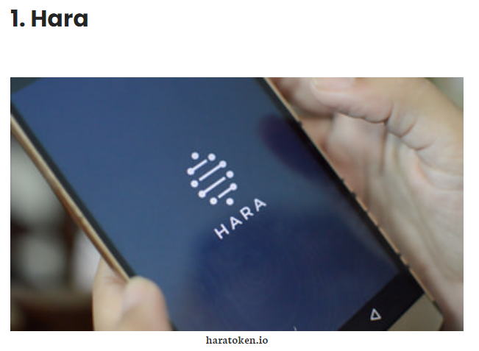
berikut adalah 5 inovasi IoT yang berpotensi menjadi startup besar

Slide 16
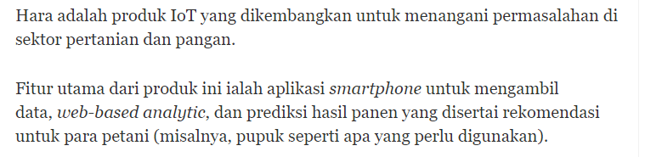

Slide 17
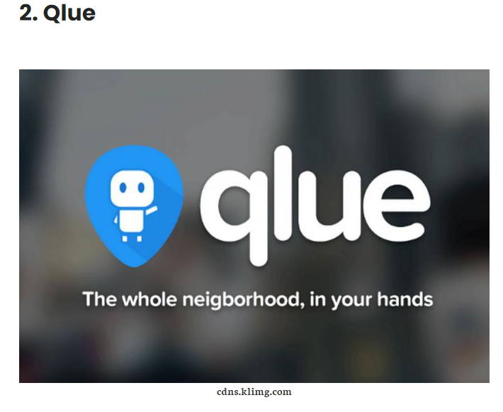

Slide 18
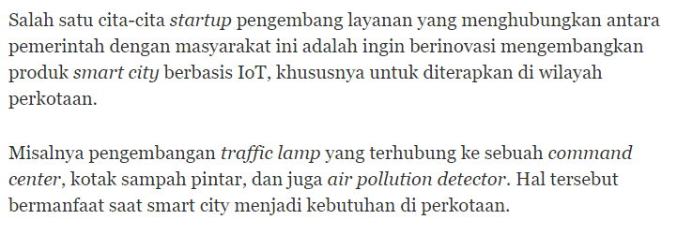

Slide 19


Slide 20
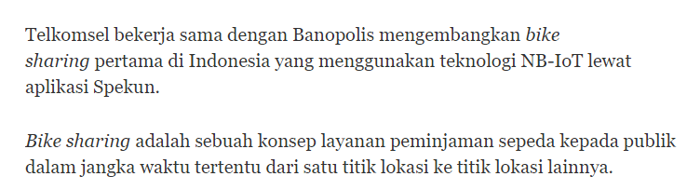

Slide 21
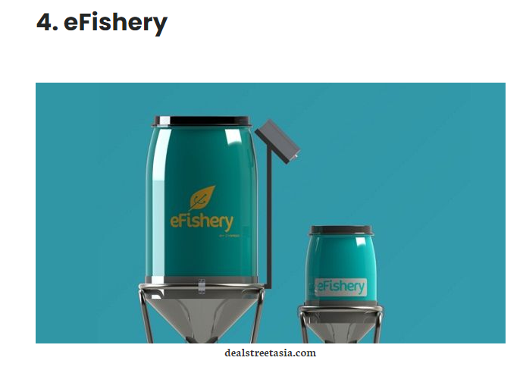

Slide 22
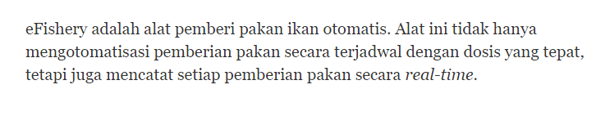

Slide 23


Slide 24
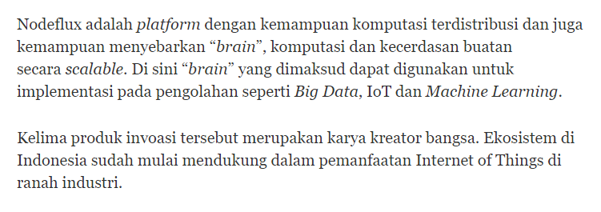

Slide 25
Terimia Kasih

